Slide 1
«Работа с одарёнными учащимися на уроках физкультуры
и во внеурочное время»
МКОУ Судайская средняя школа,
учитель физкультуры,
Кожевникова Ольга Михайловна

Slide 2
«В каждом человеке заключается целый ряд способностей и наклонностей, которые стоит лишь пробудить и развить, чтобы они при приложении к делу произвели самые превосходные результаты.»
Август Бебель.

Slide 3
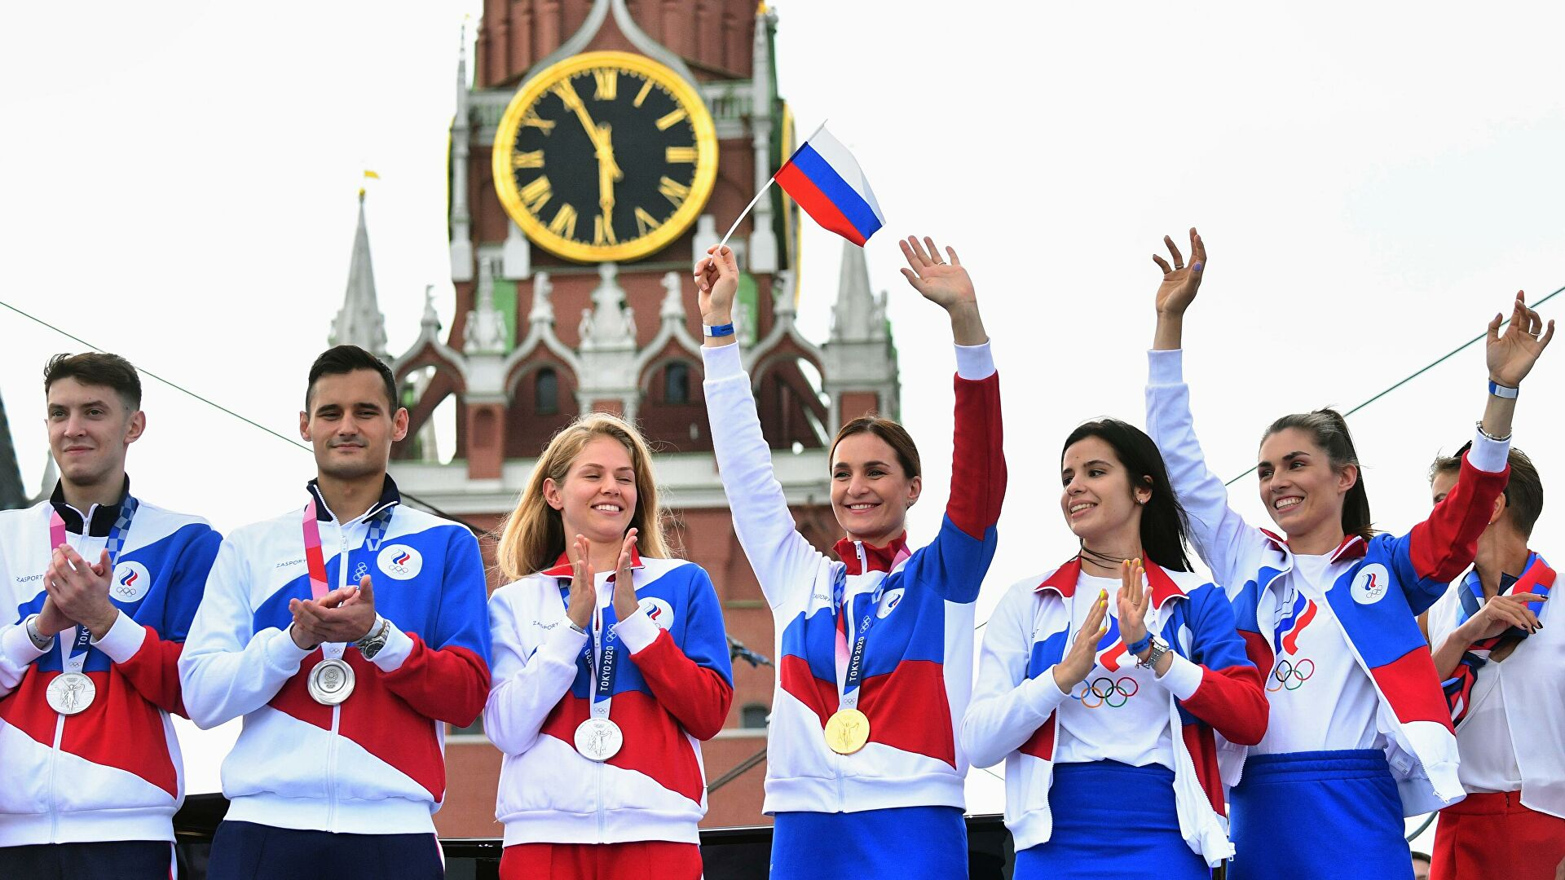
. Быть здоровым – это здорово!

Slide 4
Формы работы с одаренными детьми
* Секционные занятия по видам спорта
* Занятия исследовательской деятельностью
* Конкурсы
* Сотрудничество с другими школами
* Работа по индивидуальным планам
* Летние оздоровительные площадки
* Соревнования

Slide 5
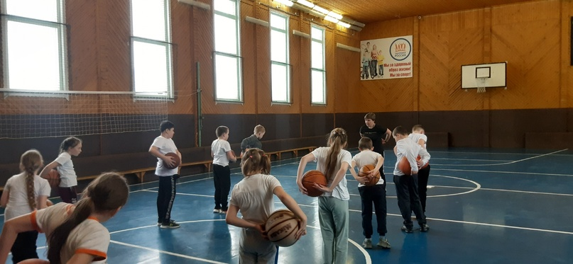
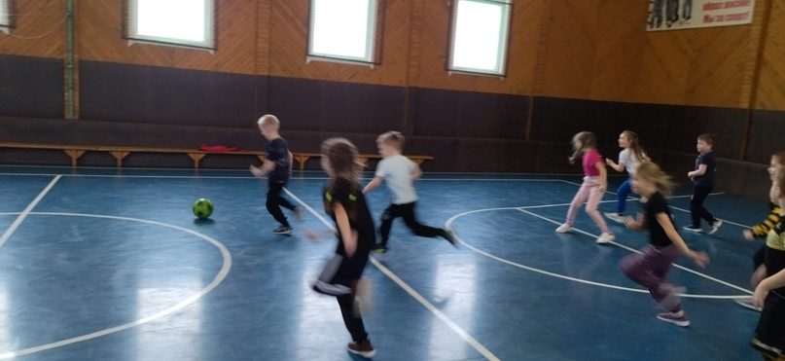
Уроки физической культуры

Slide 7
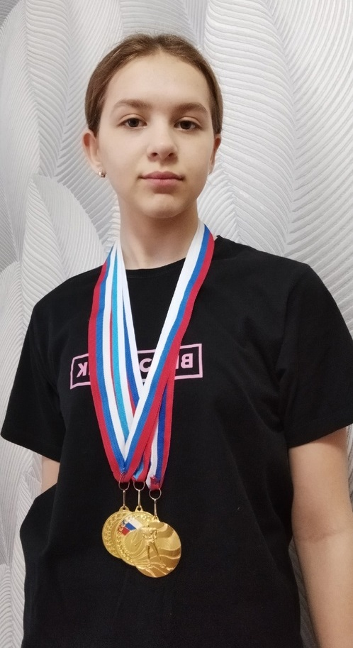
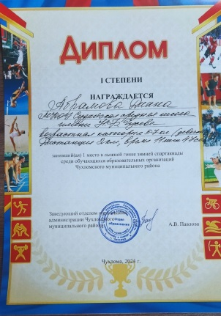
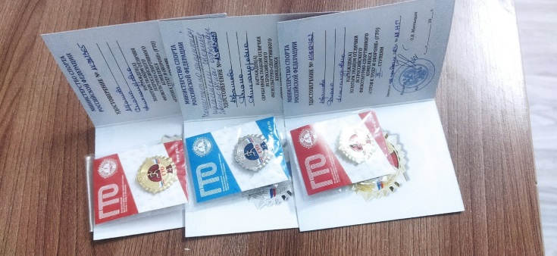

Slide 8
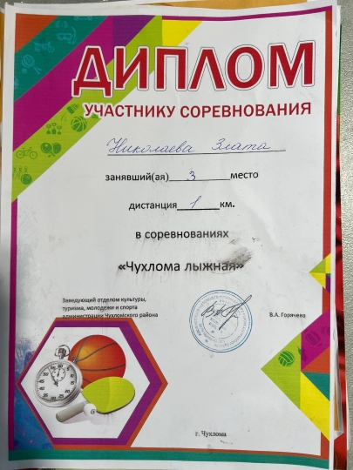
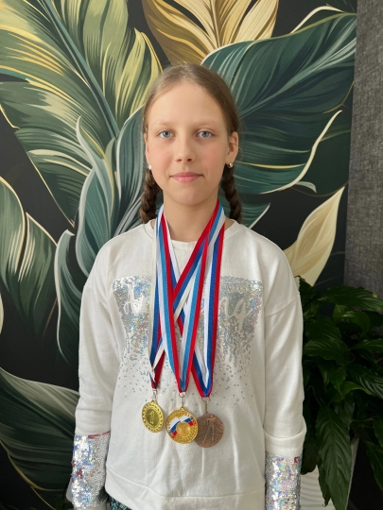
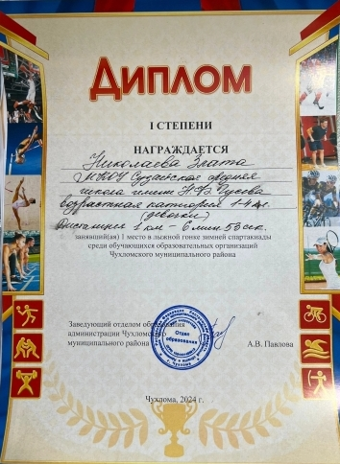
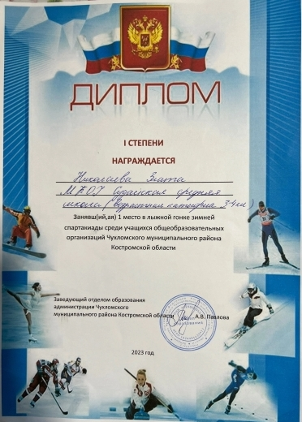

Slide 9
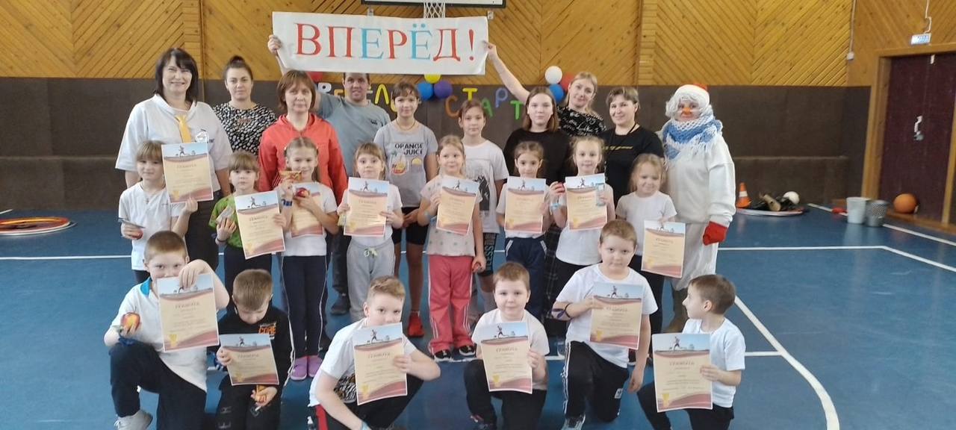
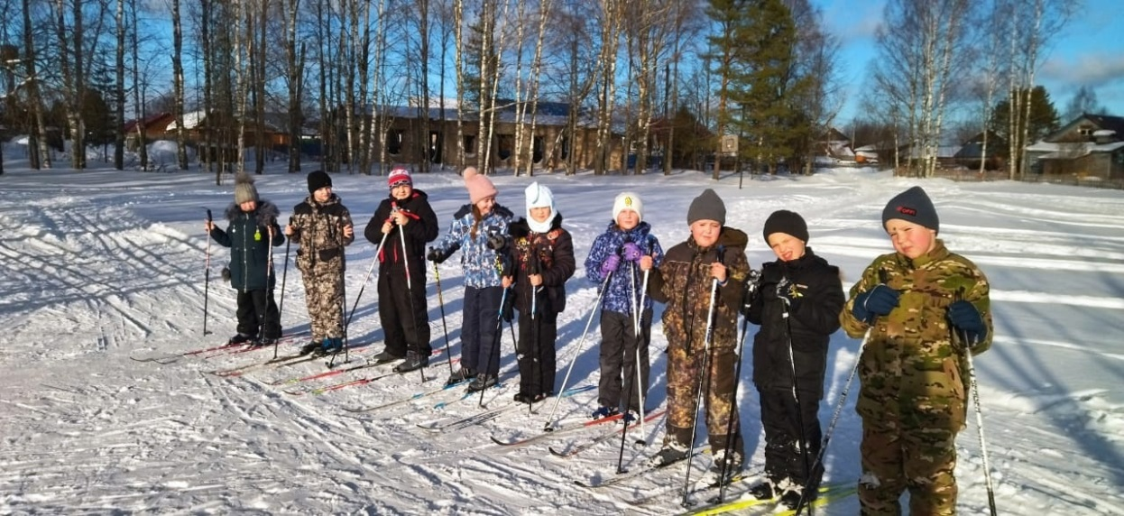

Slide 10
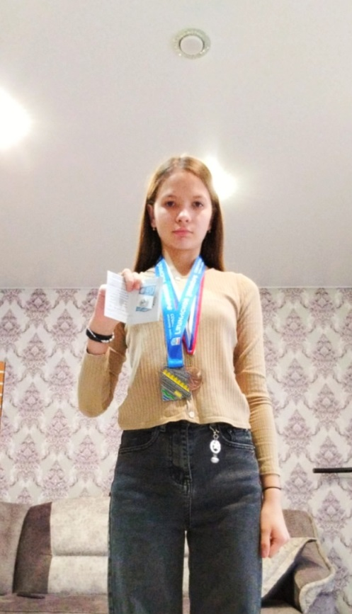
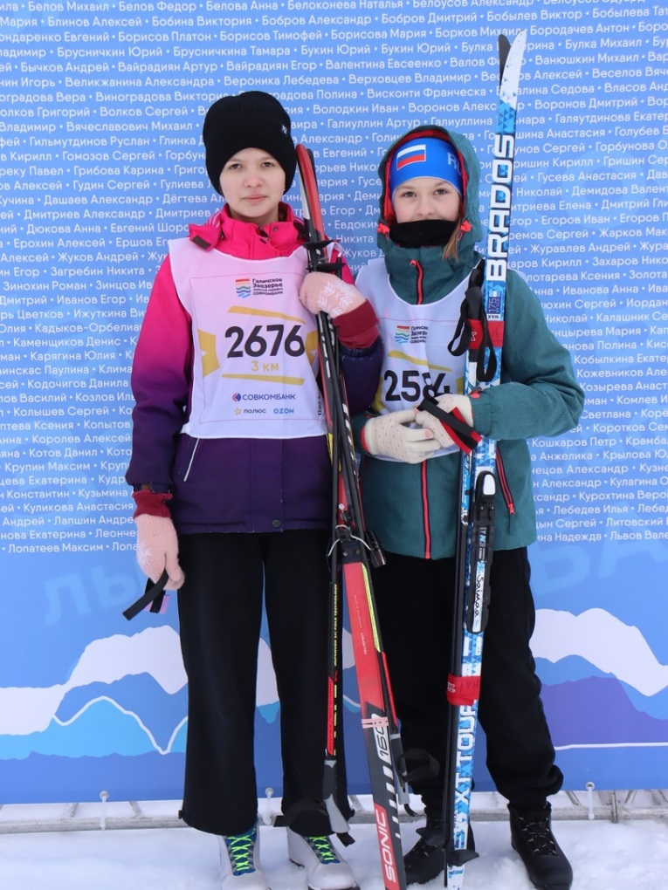
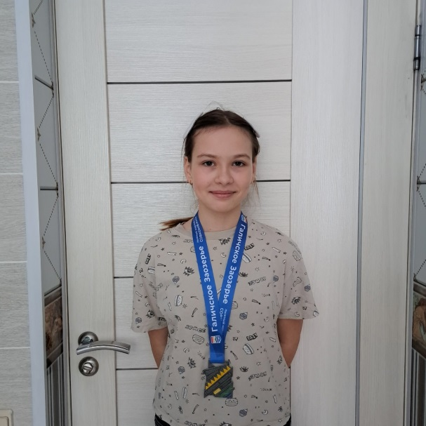
Галичское Заозерье

Slide 11
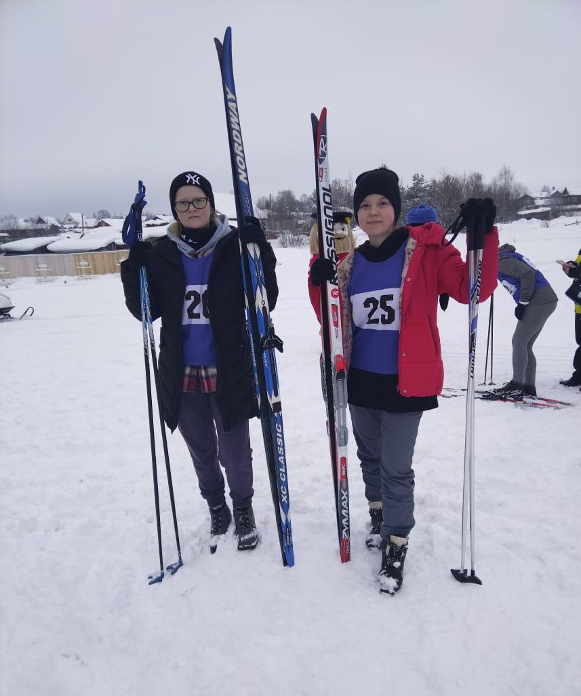

Slide 12
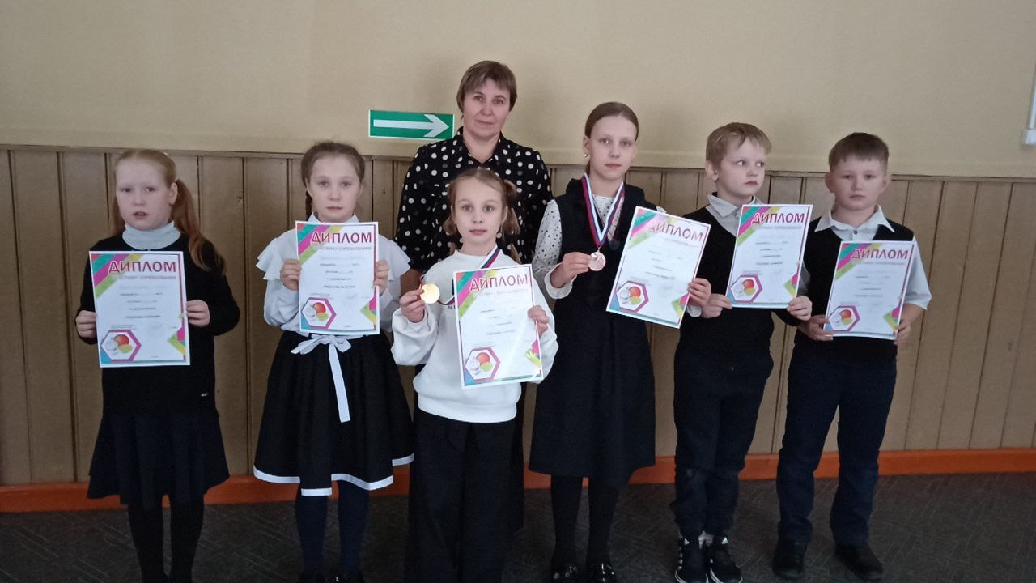
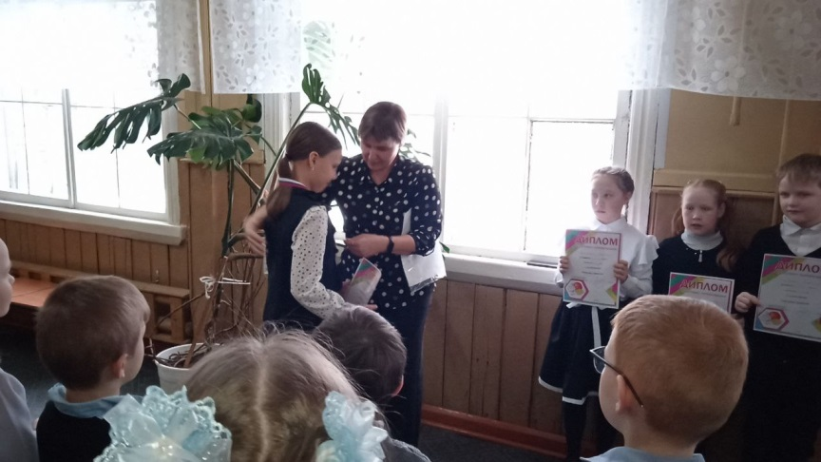
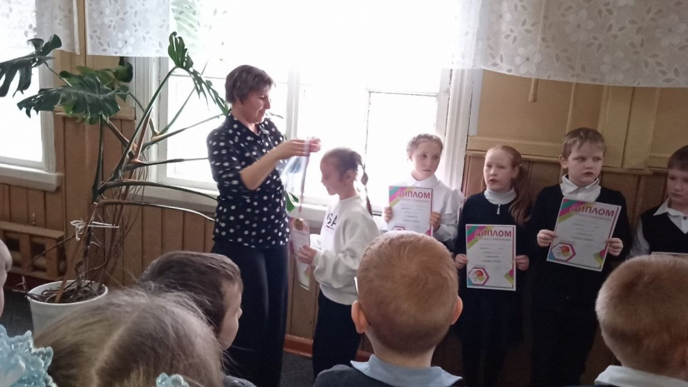

Slide 13
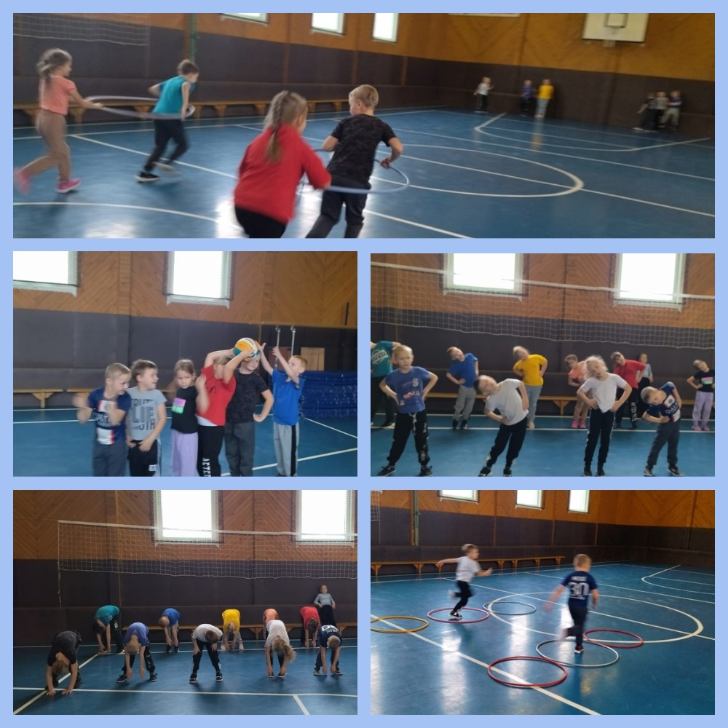

Slide 14
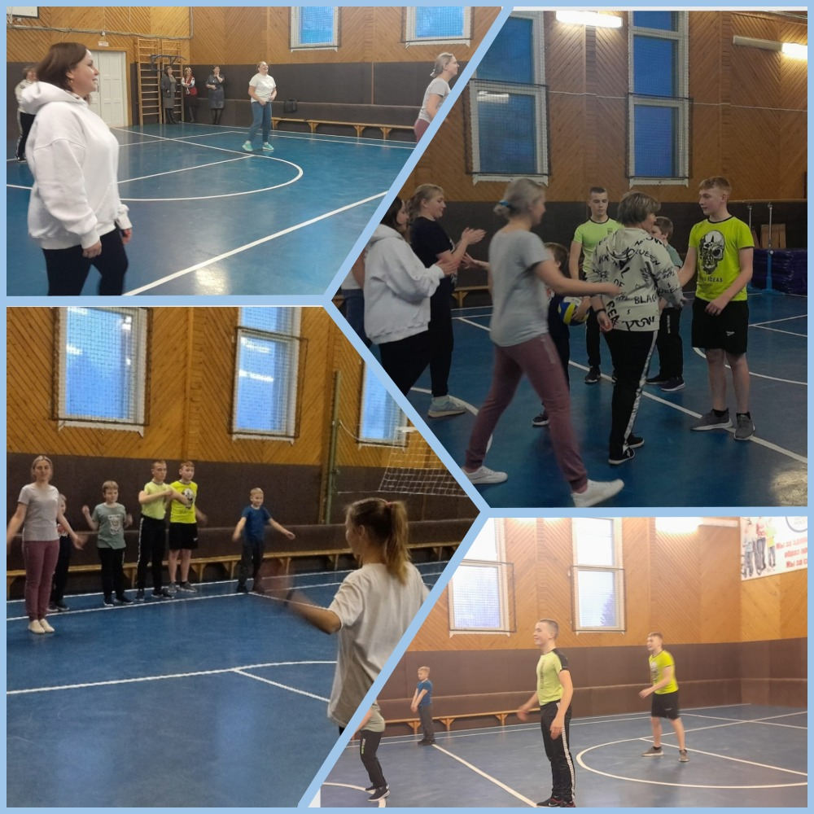

Slide 15
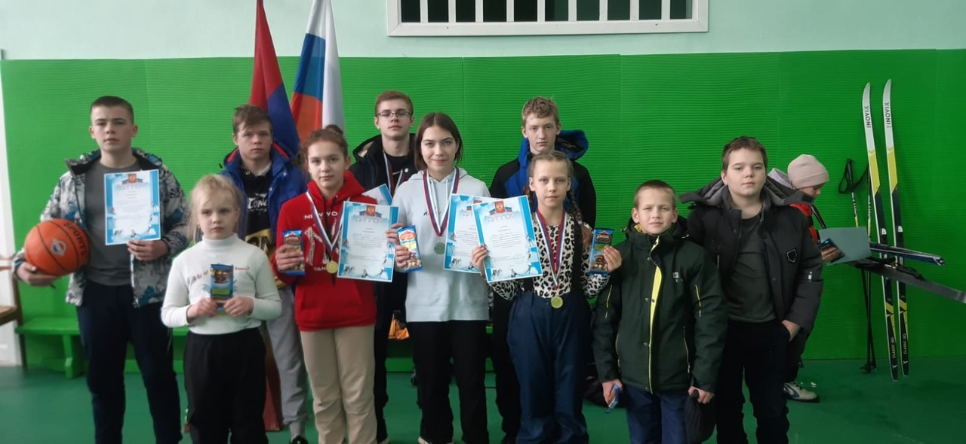
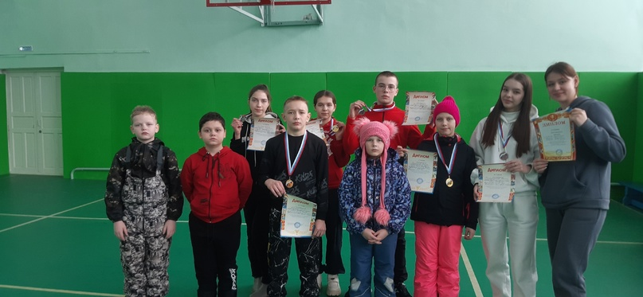

Slide 16
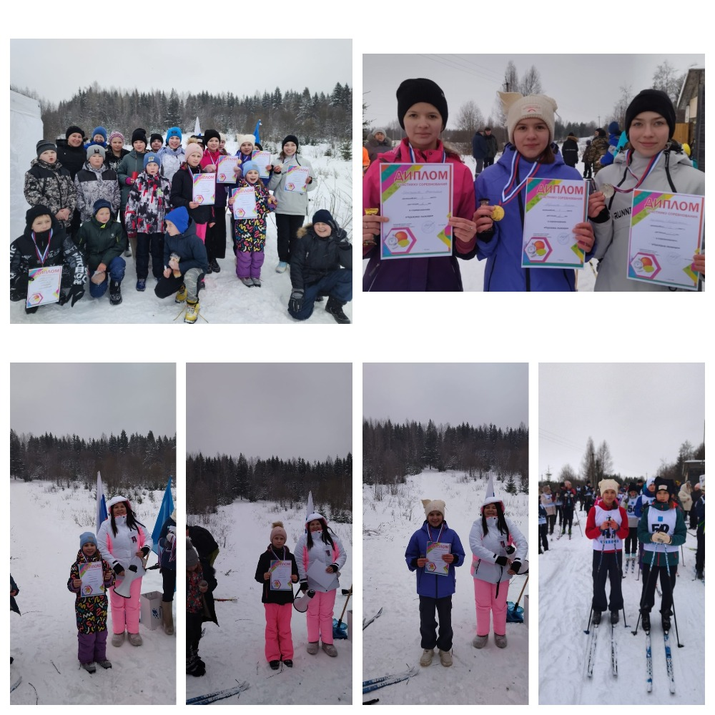
Чухлома лыжная

Slide 17
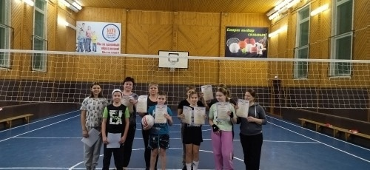

Slide 18
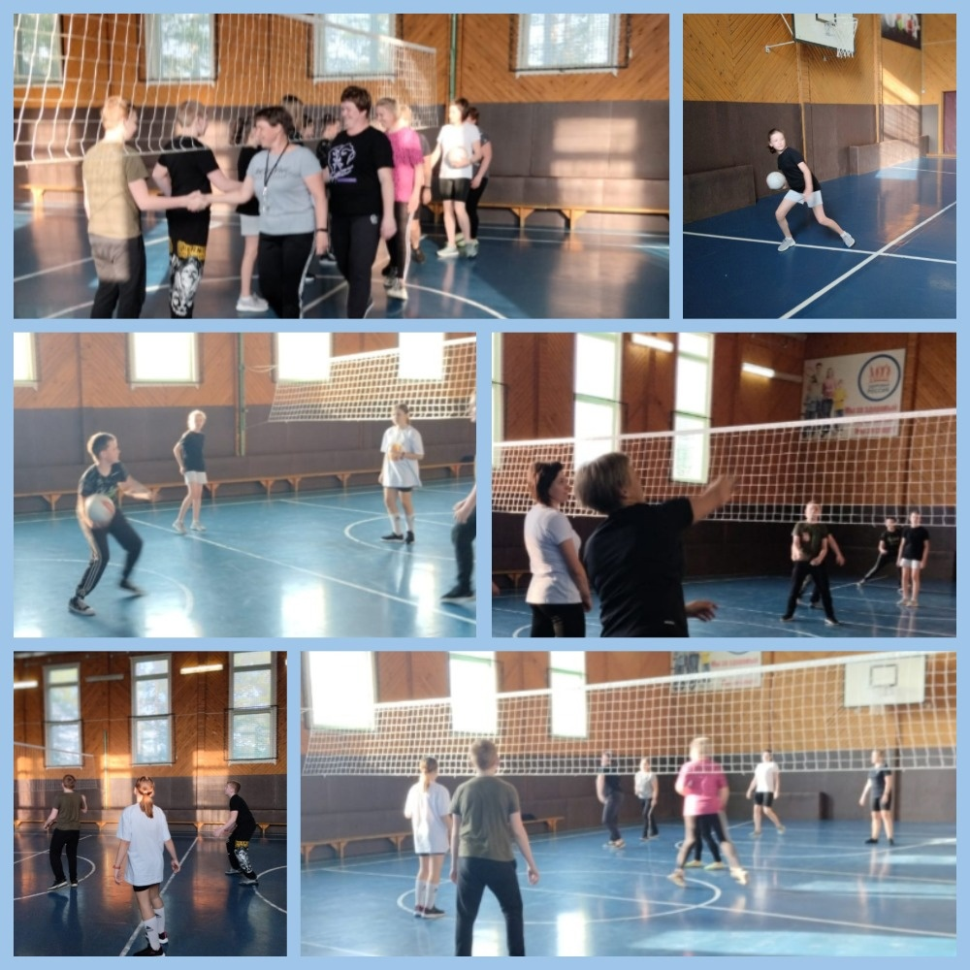

Slide 19
Уровень развития
способностей детей определяется не только природными задатками, но и мерой совместного труда ребенка, педагога и родителей, направленного на развитие этих способностей.

Slide 20
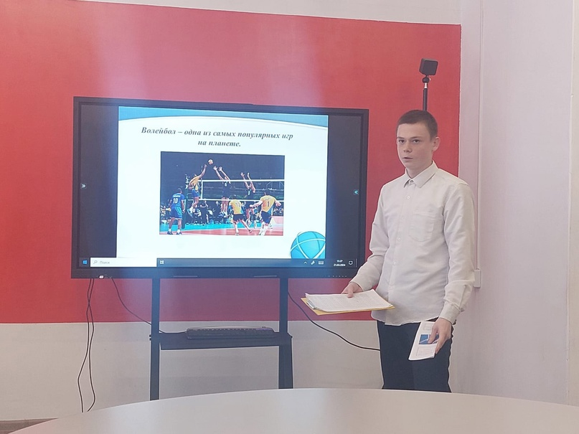
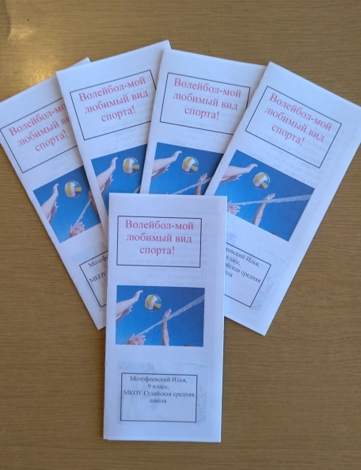
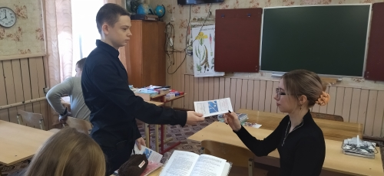
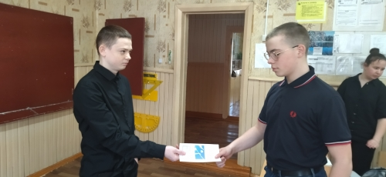

Slide 21
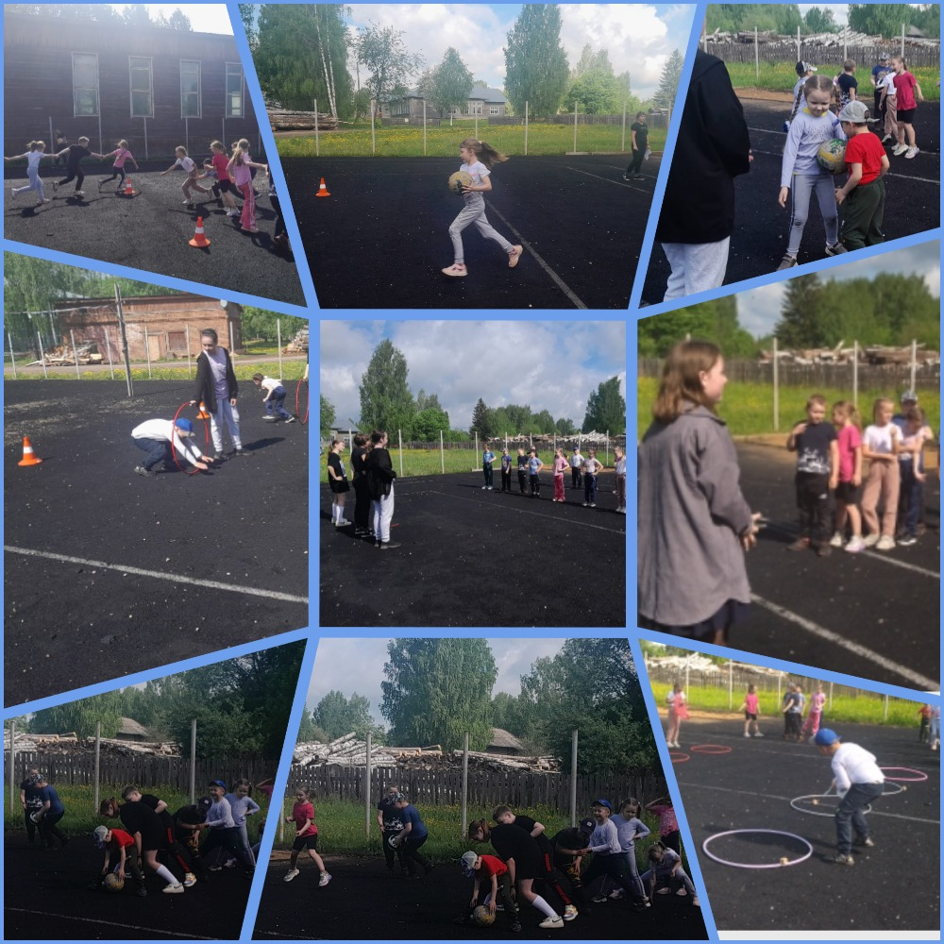

Slide 22
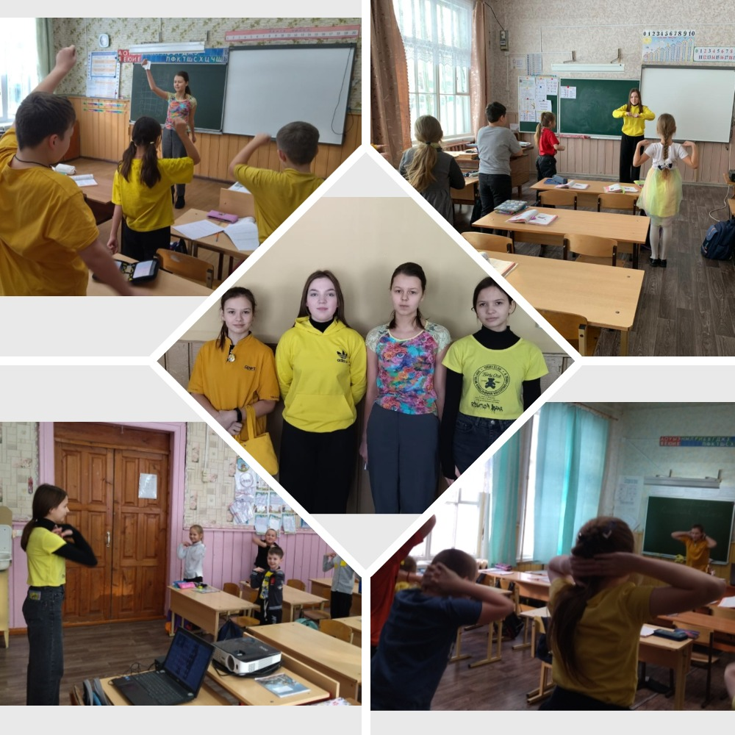

Slide 23
Спасибо за внимание!

